Slide 1
ПЕРСПЕКТИВЫ ГРАНТОВОЙ ПОДДЕРЖКИ ДЕЯТЕЛЬНОСТИ УЧРЕЖДЕНИЙ ДОПОЛНИТЕЛЬНОГО ОБРАЗОВАНИЯ: ВОЗМОЖНОСТИ И ТЕХНОЛОГИИ директор МБУ ДО «ЦДЮТиК», канд.геогр.наук М.С. Новикова Чита 2021
Комитет образования администрации городского округа
«Город Чита» Муниципальное бюджетное учреждение дополнительного образования «Детский оздоровительно-образовательный центр детско-юношеского туризма и краеведения»

Slide 2
Тезаурус
Гранты – это денежные и иные средства, передаваемые органами власти или другими грантодателями безвозмездно и безвозвратно на выполнение конкретных проектов (программ, исследований, мероприятий).
Грантовый потенциал образовательного учреждения - это комплексное понятие, определяемое как совокупность частных потенциалов всего педагогического коллектива: интеллектуального, организационного, инновационного. Он имеет специфическую особенность – накопления с подачей каждой новой заявки. Это коллективный опыт всего Центра. Может быть явным и скрытым (обнаруживает себя посредством комбинаторики частных потенциалов отдельных сотрудников)
Гранты в сфере образования предоставляются из средств бюджета (федерального, регионального, местного), за счет благотворительных и иных организаций.
Социальные партнеры – это не просто участники совместной деятельности, связанные каким-либо соглашением, а стороны, строящие отношения между собой в соответствии с развивающимися отношениями в своей сфере.

Slide 3
Эффекты для учреждения при реализации грантовых проектов
1. Прямые. Учреждение является грантозаявителем и грантодержателем.
2. Косвенные. Грантозаявителем и грантодержателем являются социальные партнеры. Центр выступает площадкой реализации Проекта, получая материальные, социальные (самореализация педагогов), репутационные эффекты (имидж, положительное позиционирование, конкурентоспособность), предоставляя свой кадровый потенциал

Slide 4
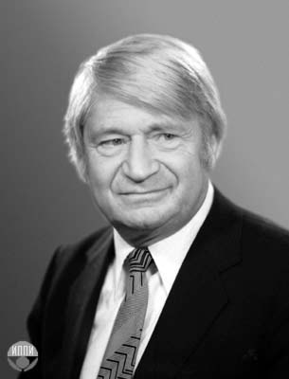
Питер Друкер (Peter Ferdinand Drucker), австрийский ученый, основоположник теории инновационной экономики
Мигдаль Аркадий Бенедиктович, академик АН СССР
В ходе научного познания для человека есть три двигателя:
Интерес (любознательность)
самореализация
самоутверждение
Характерным качеством новатора является способность объединить в систему то, что другим представляется несвязным набором разрозненных элементов

Slide 5
Российские фонды, предоставляющие гранты в науке и образовании
Наименование конкурсов и грантов | Сайт
Конкурсы Российского научного фонда | http://rscf.ru
Конкурсы Российского фонда фундаментальных исследований | https://www.rfbr.ru/rffi/ru
Конкурсы Российского фонда гуманитарных наук | http://www.rsci.ru/grants/fonds/93.php
Гранты фонда «Русский мир» | https://russkiymir.ru/grants/regulations.php
Гранты Президента Российской Федерации на развитие гражданского общества | https://президентскиегранты.рф
Гранты Русского географического общества | https://www.rgo.ru/ru/granty/grantovyy-konkurs-2021
Гранты компании «Норникель» | https://www.nornickel.ru

Slide 6
Грантовые проекты, в которых участвуют педагоги Центра
"Квест-технология как средство популяризации школьных лесничеств Забайкальского края" (Фонд президентских грантов) (2017-2018 гг.)
«Лесториум» развивающее инновационное пространство для членов школьного лесничества» (Фонд президентских грантов) (2018-2019 гг.)
"Краеведческие квесты как инновационная технология активизации познавательного интереса обучающихся к географии в образовательном пространстве региона« (Русское географическое общество) (2018 -2019 гг.)
«Отдам в хорошие руки» Забайкальское краевое отделение Всероссийской общественной организации «Союз добровольцев России» (Ведение информационно-просветительской работы среди населения города Читы, ориентированной на воспитание гуманного и ответственного отношения к животным) Полюс севера – Норникель (2019 г.)
«Новые горизонты» Полюс энергии Норникель (2020 - 2021 г.)

Slide 8
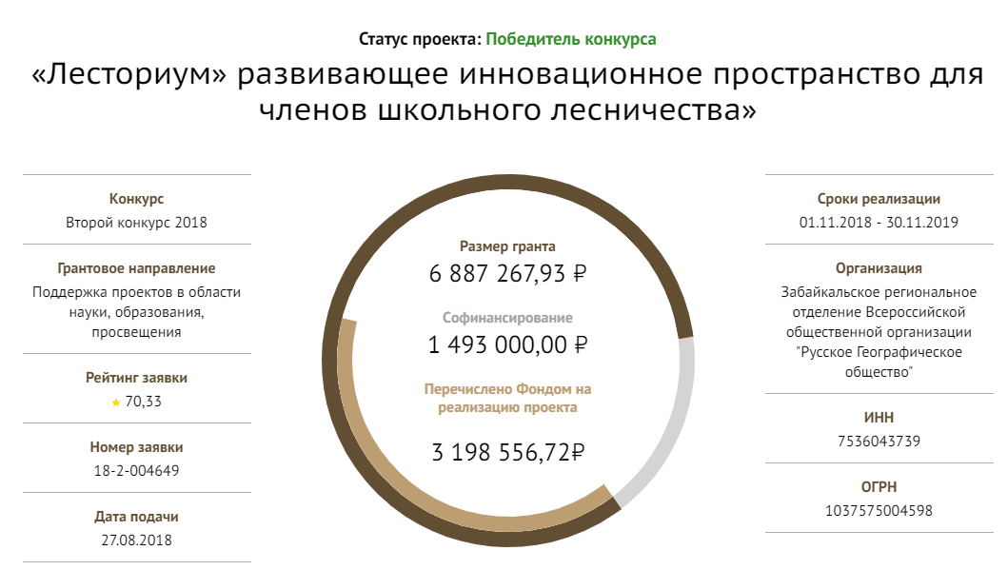

Slide 9
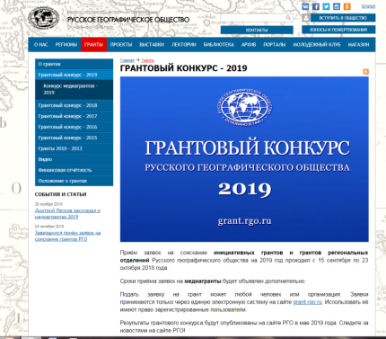
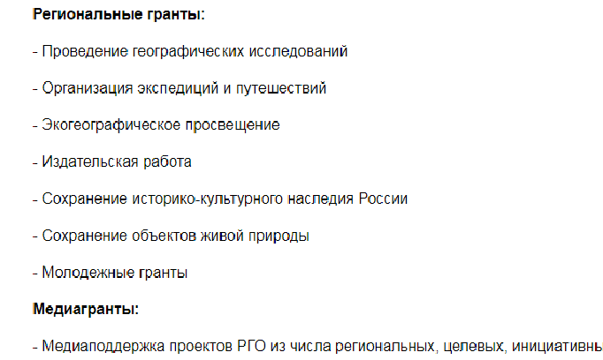
Грантовые проекты Русского географического общества

Slide 10
Спасибо за внимание!

